Slide 1

Pojem agent

Slide 2
Agent
Agent je nástroj na analýzu problému, spôsob popisu.
Niekedy je to vhodný nástroj, inokedy nevhodný.
V akom zmysle je to nástroj? Príklad (analógia z geometie):
Chceme sa niečo dozvedieť o pobreží Nórska:
Chceme vedieť len dĺžku pobrežia.
Chceme vedieť aj niečo o tom, akú má pobrežie štruktúru.

Slide 3
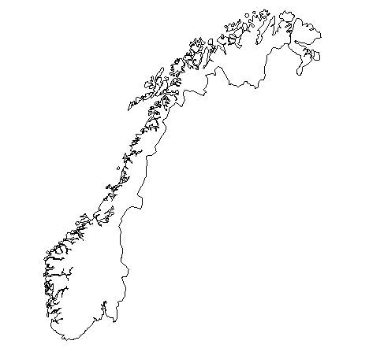
Vystačíme bez fraktálnej geometrie
Musíme použiť aj fraktálnu geometriu, lebo tá nám povie, či pobrežie tej istej dĺžky vyzerá takto:
alebo takto

Slide 4
Úloha robota – príklad z minulej prednášky:
Robot ide na štvorček susediaci s hranicou pevného objektu alebo hranicou „sveta“ a potom obchádza po obvode objektu alebo sveta. Neexistuje situácia, aby medzi hranicou sveta a pevným objektom bol len jeden štvorček (tight space).
Čo robot dokáže?:
1. Akcia „north“: pohne sa hore o jeden štvorček
Akcia „east“: pohne sa o jeden štvorček doprava
Akcia „south“: pohne sa o jeden štvorček nadol
Akcia „west“: pohne sa o jeden štvorček doľava

Slide 5
Paradigmatický príklad
robot
S1
S2
S3
S8
S4
pevná prekážka
S7
S6
S5
s =0 štvorček voľný
s=1 štvorček je obsadený

Slide 6
Nazvime robota agentom a štvorčekový svet prostredím.
Aké vlastnosti musí mať agent? Odvoďte z príkladu.
Musí vedieť vnímať prekážku a hranicu.
Musí vedieť tieto vnemy spracovať, urobiť si ich reprezentáciu.
Musí vedieť premapovať vnemy na akciu
Musí vedieť konať, vybrať vhodnú akciu a to podľa situácie.

Slide 7
Definícia agenta
Agent je systém (robot, človek, softbot...), ktorý vníma svoje prostredie pomocou senzorov a koná v danom prostredí pomocou efektorov
Senzory (sensors): kamera, infračervené snímače
Efektory (actuators): rôzne, podľa typu úlohy
Robotickí agenti
Senzory: zrakové, čuchové, hmatové, sluchové orgány
Efektory: ruky, nohy, pištoľ
Agent 001
Notes:
A Softbot is an Intelligent Software Agent that serves as the software equivalent of a hardware-based robot.

Slide 8

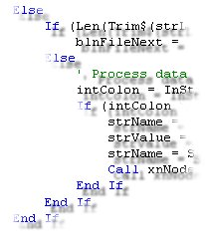
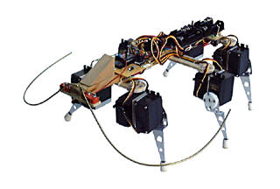
Examples of Agents
Humans Programs Robots___
senses keyboard, mouse, dataset cameras, pads
body parts monitor, speakers, files motors, limbs

Slide 9
Vnem (perceipt): Stav prostredia, ktorý agent vníma,
„vidí“ v danom okamžiku
Sekvencia vnemov (perceipt sequence):
História toho, čo agent vnímal v čase
Akcia: Zásah agenta do prostredia na základe
sekvencie vnemov.

Slide 10
Dizajnovanie agenta: paradigmatický príklad
Úloha dizajnéra:
Špecifikovať funkciu, ktorá premapuje senzorické vstupy na akcie, ktoré sú najvhodnejšie pre splnenie úlohy.
Nazvime túto funkciu agentová funkcia.

Slide 11
Definície
Agentová funkcia: Funkcia, ktorá zobrazuje sekvenciu
vnemov na akciu. Je to matematická
abstrakcia.
[f: P* → A]
Agentový program: Konkrétna realizácia, implementácia,
agentovej funkcie.

Slide 12

Agent
agent = architektúra + program

Slide 13
Ako možno konkrétne realizovať agentovú funkciu v našom príklade?
Reprezentácia vnemu?
Napr. binárny vektor so zložkami s1 ..... s8, poprípade sekvenciou týchto zložiek.
Reprezentácia agentovej funkcie?
Napr. pomocou tabuľky. Pre každú sekvenciu vnemov v ľavej časti tabuľky bude v pravej časti tabuľky priradená akcia.

Slide 14
Paradigmatický príklad
S1
S2
S3
robot
S8
S4
pevná prekážka
S7
S6
S5
s =0 štvorček voľný
s=1 štvorček je obsadený

Slide 15
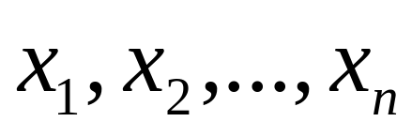
Lepšia reprezentácia agentovej funkcie.
Namiesto binárneho vektora vnemov, navrhneme binárny vektor čŕt (features) so zložkami .
Features: majú numerické hodnoty (numerical features)
kvalitatívne hodnoty (categorial features).
Pre extrakciu čŕt využijeme fakt, že nemáme úzke priestory.
Notes:
Numerické: 0,1 Kategoriálne: false, true
reálne čisla red, blue,

Slide 16



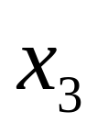
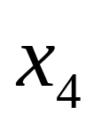
S1 S2 S3
Každá črta má hodnotu jedna, ak aspoň jeden vyšrafovaný štvorček nie je voľný. Inak má hodnotu 0. Napríklad má hodnotu 1 ak s2=1 alebo s3=1.
Výhody: menej dát na spracovanie, namiesto veľkej tabuľky máme zopár čŕt a k nim prislúchajúce pravidlá.

Slide 17
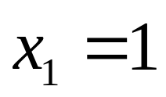
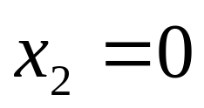
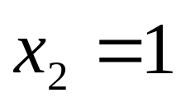
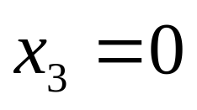
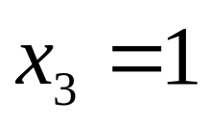
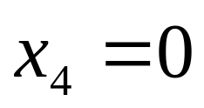
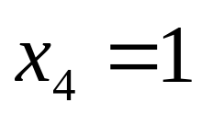
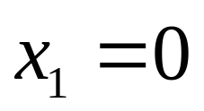
Agentová funkcia robota sledujúceho hranicu:
if and then move east
if and then move south
if and then move west
if and then move north
Sú pravidlá v poriadku, alebo ešte niečo chýba?
Chýba pokyn, ako pohnúť robota, keď nie je pri prekážke.

Slide 18
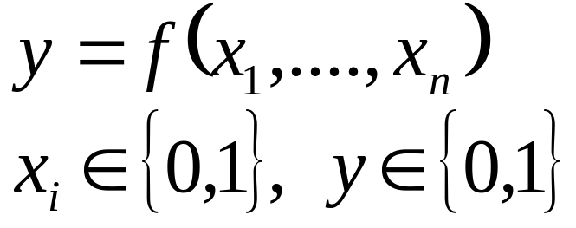
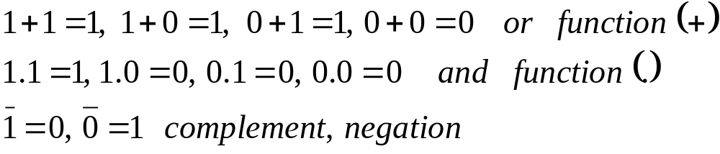
Agentová funkcia robota sledujúceho hranicu ako booleovská
funkcia:
Boolovská funkcia:
Boolova algebra:

Slide 19
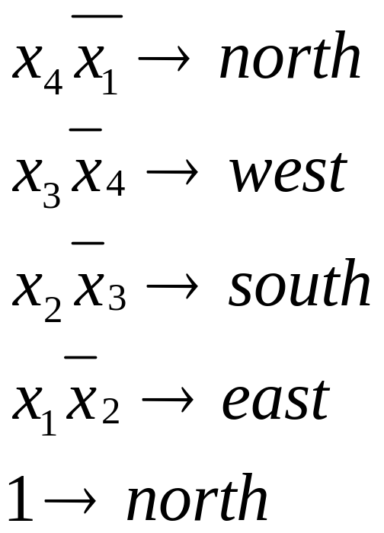
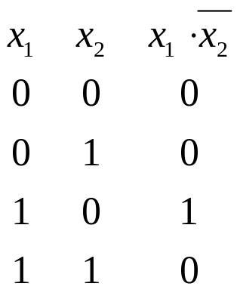
Produkčné pravidlá

Slide 20
Agentová funkcia robota reprezentovaná neurónovou sieťou:
Neurónová sieť je sieť základných jednotiek, neurónov, pospájaných medzi sebou.
Každý neurón dostáva sériu váhovaných vstupov, a ak ich suma prekročí prahovú hodnotu, generuje sa výstup.
Subsymbolový prístup

Slide 21

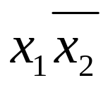


Agentová funkcia reprezentovaná spínacími obvodmi.
Booleovské funkcie môžeme priamo implementovať ako logické spínacie obvody, vstupom do nich sú senzorické signály. Takto je v robotoch možné priamo konvertovať vstupy na akcie.
Booleovské funkcie možno implementovať ako sieť spínacích obvodov reprezentujúcich logické brány.
Technický prístup.

Slide 22
Zhrnutie
Agent: abstrakcia umožňujúca popis problémov riešených v symbolovej umelej inteligencii
Správanie sa agenta je výsledkom interakcie agenta so systémom
To, že si agent poradí v komplexnom prostredí, nemusí nutne znamenať, že aj sám je zložitým systémom.
Základné vlastnosti agenta:
vnem, sekvencia vnemov (senzory)
agentová funkcia (rôzne reprezentácie)
agentový program
architektúra agenta
Notes:
S týmto však pri diyajnovaní agenta nevzstačíme.
Otázky:
Ako zistíme, že agent robí to čo má a nakoľko dobre to robí
Ako zistíme koľko agentastojí plnenie úlohy.

Slide 23

Ďalší príklad: Agent automatický vysávač
Vie vnímať kde sa nachádza a má senzor na čistotu podlahy, senzor hlási stav čistý, špinavý.
Vie sa pohybovať z jednej miestnosti do druhej.

Slide 24
Vnem , reprezentácia vnemu ? Akcia ?
Vnem: pozícia a situácia [A,Dirty]
Akcie: Left, Right, Suck, NoOp

Slide 25
Agentová funkcia ?
Sekvencia vnemov
Akcia
[A, Clean] Right
[A, Dirty] Suck
[B, Clean] Left
[B, Dirty] Suck
[A, Clean] [A, Clean] Right
[A, Clean] [A, Dirty] Suck
. . .
[A, Clean] [A, Clean] [A, Dirty] Suck
Agentový program?
Agentový program: implementácia tabuľky

Slide 26
Miera úspešnosti (performance measure)
Performance measure: hodnotí stav prostredia z hľadiska úlohy, ktorú má agent plniť.
Mieru úspešnosti definujeme z hľadiska toho, aký je želateľný stav prostredia.
Čo je želateľný stav prostredia pre agenta automatický vysávač?

Slide 27
Miera úspešnosti (performance measure) –príklad :
Príklad: miestnosti s vysávačom
voľba: Merajme p.m. množstvom špiny vysatej za jednotku času.
voľba: Merajme p.m. časom, počas ktorého ostane dlážka čistá.
voľba: Meranie p.m. minimálnym počtom krokov za jednotku času.
4: voľba: Možno brať do úvahy aj iné faktory. Napríklad meriame p.m
počtom bodov: (bod za vysatú miestnosť)- (bod za každý krok)
a sčítame ich istý čas

Slide 28
.
Racionálny agent:
koná tak, aby bol úspešný, aby robil rozumné akcie z hľadiska miery úspešnosti.
Rozumná akcia v čase t závisí od:
a) kritéria miery úspešnosti (performance measure)
b) postupnosti doterajších vnemov (na jej základe sa agent učí)
c) znalosti prostredia v ktorom koná (môže mať napr. model prostredia)
d) akcií ktoré dokáže vykonať

Slide 29
Ideálny racionálny agent: definícia
Ideálny racionálny agent koná tak, že pre každú možnú sekvenciu vnemov vyberie takú akciu, ktorá maximalizuje mieru úspešnosti, „performance measure“. Maximalizuje ju vzhľadom na aktuálne vnemy a vzhľadom na svoje znalosti.
Vlastnosti ideálnych racionálnych agentov:
Schopnosť učiť sa, autonómia
Je robot sledujúci hranicu a robot vysávač ideálnym racionálnym agentom?

Slide 30
Autonómia
(vlastnosť ideálneho rac. agenta)
Autonómia: Systém je autonómny, ak jeho chovanie je určované vlastnou skúsenosťou (nielen vbudovanými znalosťami).
Agent: vbudované znalosti + využitie skúsenosti
Schopnosť učiť sa, schopnosť adaptovať sa

Slide 31
PEAS popis: pomôcka pre dizajnérov
PEAS: Performance measure, Environment, Actuators, Sensors
Príklad: automatický taxík:
  Performance measure
  Environment
  Actuators
  Sensors

Slide 32
PEAS
Agent: Automatický taxík
Performance measure: množstvo prevezených ľudí s minimálnymi nákladmi (po čo najkratšej ceste) za čo najkratší čas.
Environment: cesty
Actuators: kolesá, GPS
Sensors: kamera, vysielačka

Slide 33
PEAS
Agent: Robot výskumník na Marse
Performance measure: Množstvo nazbieraných kameňov, urobených chem. analýz za čo najkratší čas
Environment: povrch planéty
Actuators: Umelá ruka, filmová kamera
Sensors: Kamera, infračervený snímač

Slide 34
PEAS
Agent: Agent predávajúci na internete knihy
Performance measure: Počet predaných kníh za istý čas, cena predaných kníh za istý čas
Environment: internet
Actuators: display, robotická ruka
Sensors: čítač objednávky

Slide 35
Prostredie agenta
typ prostredia typ agenta
performance m. task environment
Task environment environment

Slide 36
Task environment
Task environment: je to abstrakcia, zjednodušenie, skutočného prostredia v ktorom agent pôsobí. Z prostredia vyberieme len tie prvky, ktoré sú dôležité z hľadiska plnenia úlohy.
Svet s vysavačom:
Environment: Reálne dve prázdne miestnosti.
Task environment: Abstrakcia prázdnych miestností, nevšímame si, či sú na stenách obrazy, maľovka ....

Slide 37
Typy prostredí (task environments)
Obsiahnuteľné vs. neobsiahnuteľné: Senzory agenta vnímajú stav celého prostredia a to kompletne = obsiahnuteľné prostredie.
Deterministické vs. nedeterministické: Ak je nasledujúci stav prostredia úplne určený súčasným stavom a akciou agenta, prostredie je deterministické.
Epizodické vs. neepizodické: Skúsenosti agenta sú určené epizódami vnem - akcia , kvalita akcie je určená len daným vnemom a nie akciami v predošlých epizódach.
Diskrétne vs. spojité : Ak je množstvo vnemov a akcií s nimi spojených obmedzený a jasne definovaný počet, prostredie je diskrétne (šach).
Statické vs. dynamické: Ak sa prostredie s časom mení nielen vďaka akcii agenta, je dynamické.
Jednoagentové vs. multiagentové:

Slide 38
Šach s ho- Šach bez Vedenie taxíka
dinami hodín
Obsiahnuteľné Ano Ano Nie
Deterministické Ano Ano Nie
Epizodické Nie Nie Nie
Statické Polostatické Ano Nie
Diskrétne Ano Ano Nie
Jednoagentové Nie Nie Nie
Typ prostredia určuje dizajn agenta do veľkej miery
Reálny svet je čiastočne neobsiahnuteľný, stochastický, dynamický, spojitý, multi-agentový

Slide 39
Typy jednoduchých agentov
Simple reflex agents (jednoduchý reflexný agent)
Model-based reflex agents (refl. agent využívajúci model)
Goal-based agents (agent orientovaný na cieľ)
Utility-based agents (agent zohľadňujúci cenu cesty)

Slide 40
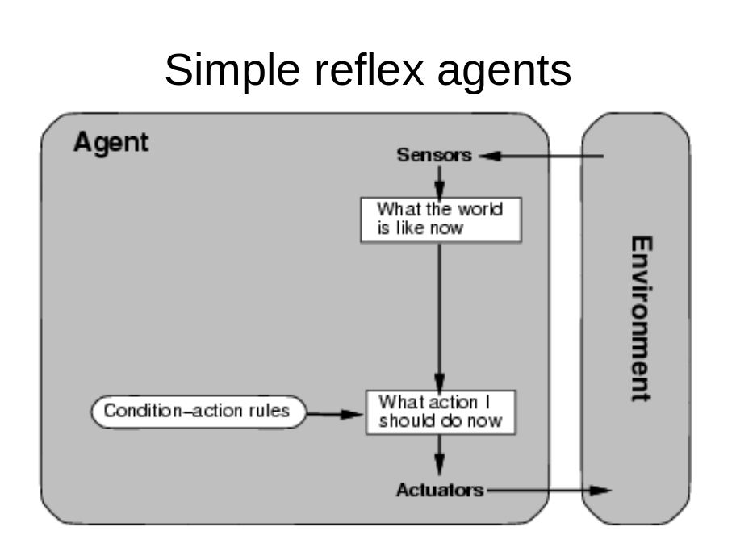
Jednoduchý reflexný agent (simple reflex agent)
spolieha sa na jeden okamžitý vnem, na jeho základe vyberie akciu
má implementované pravidlá typu condition – action (if – then)
má obmedzené použitie, prostredie musí byť úplne pozorovateľné
často sa zacyklí (dá sa tomu vyhnúť čiastočným znáhodnením akcií)
Nemá pamäť, nedokáže plánovať.

Slide 41
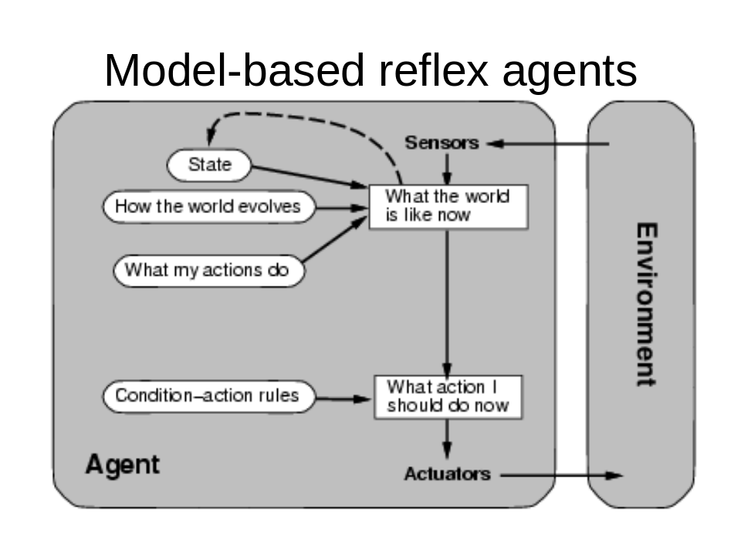
Reflexný agent využívajúci model (vhodný pre čiastočne pozorovateľné prostredie)
musí vedieť ako sa vyvíja prostredie nezávisle od agenta
musí vedieť ako jeho akcia ovplyvní prostredie
má vedomosti o tých častiach prostredia, ktoré nevidí
Má model sveta v ktorom pôsobí
Na základe modelu dokáže urobiť krátkodobý plán.

Slide 42
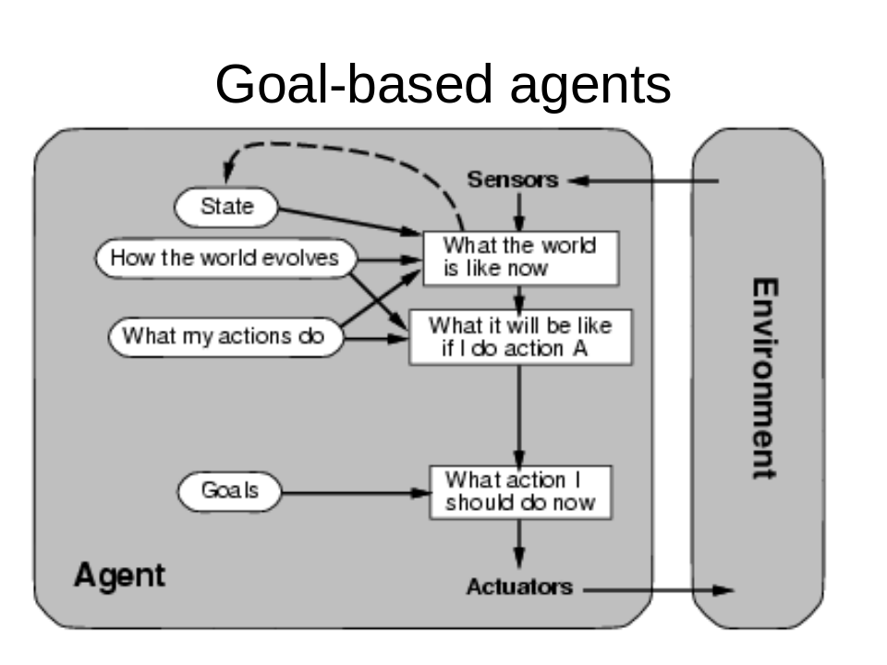
Goal – based – agent (cieľovo orientovaný agent)
využíva informáciu o cieli (popis situácií, ktoré chceme dosiahnuť)
využíva vyhľadávanie možností dosiahnutia cieľa a plánovanie
Vytvára jednoduché plány.

Slide 43
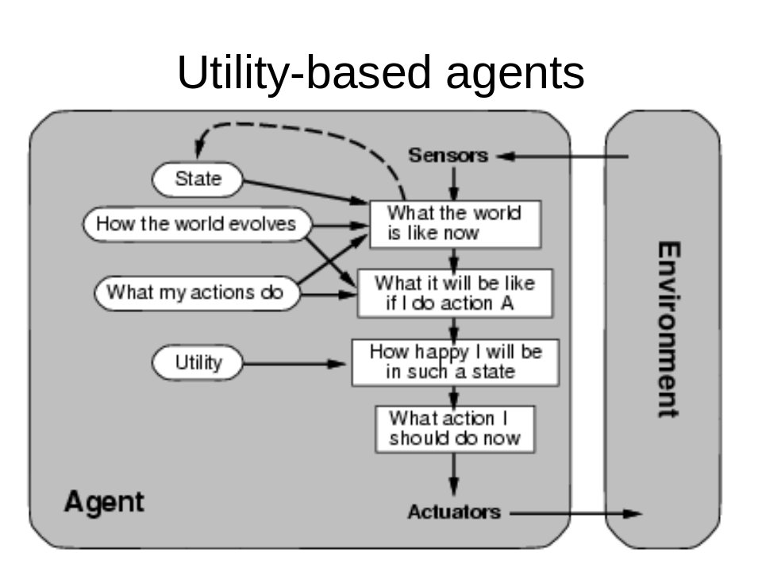
Utility – based agent (agent zohľadňujúci cenu cesty)
-nielen cieľ je dôležitý, ale aj kvalita cesty, cena cesty, vhodnosť cesty k cieľu
- funkcia utility mapuje stav, alebo sekvenciu stavov na reálne číslo – meradlo „šťastia“ agenta.
- funkcia utility pomôže rozhodnúť vo viacerých prípadoch vedúcich k cieľu.

Slide 44
Utility versus performance measure
Performance measure: týka sa skôr stavu prostredia, toho, či agent
robí to , čo má a či to robí dobre. Napr. koľko partií
šachu agent vyhrá z 20 pokusov.
Utility funkcia: Týka sa agenta samotného – za akú cenu vyhral
daný počet partií, napr. (koľko ho to stálo energie,
času, ťahov)

Slide 45
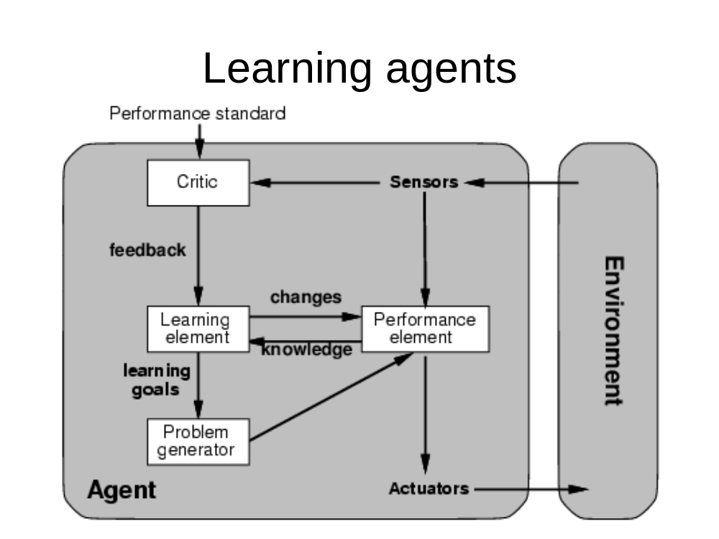
Zložitejší agenti so schopnosťou učenia
Jednoduchý agent
vylepšovanie
perf. elementu
Vnem, výber akcií

Slide 46
Príklad: automatický šofér taxíka
Reflexný agent: 1. Vníma, či auto pred ním brzdí, ak áno, brzdí
tiež.
Agent s modelom prostredia:
1. Vníma, či auto pred ním brzdí, ak áno,
brzdí tiež.
2. Má model prostredia, napr. aká je
priemerná rýchlosť ak som na trojprúdovej
diaľnici, poľnej ceste, vlhkej ceste....apod.
A brzdí aj vtedy, keď sa zmení cesta.

Slide 47
Agent orientovaný na cieľ:
1. Vníma, či auto pred ním brzdí, ak áno,
brzdí tiež.
2. Má model prostredia, napr. aká je
priemerná rýchlosť ak som na trojprúdovej
diaľnici, poľnej ceste, vlhkej ceste....apod.
A brzdí aj vtedy, keď sa zmení cesta.
3. Má informáciu o cieli cesty, keď je v cieli,
brzdí a zastane.

Slide 48
Agent orientovaný na cenu cesty (utility):
1. Vníma, či auto pred ním brzdí, ak áno,
brzdí tiež.
2. Má model prostredia, napr. aká je
priemerná rýchlosť ak som na trojprúdovej
diaľnici, poľnej ceste, vlhkej ceste....apod.
A brzdí aj vtedy, keď sa zmení cesta.
3. Má informáciu o cieli cesty, keď je v cieli,
brzdí a zastane.
4. Vie si z viacerých možností ako sa dostať
do cieľa vybrať tú, ktorá ho najmenej stojí.

Slide 49
Agent riešiaci prehľadávací problém
-je to druh agenta orientovaného na cieľ
-hľadá postupnosť akcií vedúcich k cieľu na základe
modelu prostredia, teda robí si jednoduchý plán
-najprv akcie simuluje, zoraďuje do plánu a až potom
reálne vykoná
Príklad: agent hľadajúci cestu na mape

Slide 50


Paradigmatický príklad: hľadanie cesty z Aradu do Bukurešti

Slide 51
Hľadanie riešení :
- presná formulácia problému
formulácia cieľa (cieľ – množina želateľných
stavov sveta)
formulácia problému (akcií a stavov, ktoré
vedú k cieľu)
- nájdenie vhodnej stratégie prehľadávania
- zoradenie akcií do plánu

Slide 52
Stavov a stavový priestor v UI
Definícia stavu:
Pod stavom v UI rozumieme jednu konfiguráciu prostredia.
Stavový priestor:
Stavový priestor je tvorený všetkými možnými stavmi, konfiguráciami prostredia.
Z jednej konfigurácie sa pomocou akcie dostávame do druhej.

Slide 53
Stavový (fázový) priestor (def. vo fyzike)
Automatický vysávač
stav miestnosti
Presun vľavo
diskrétny stavový priestor
Čistý AB
t=3
Čistý B, špin. A
trajektória
t=4
Špinavý A B
Vysávanie
Presun vpravo
Čistý A, špinavý B
t=0
t=1
AB
AB
Konfigurácia (agent sa nachádza v červenej miestnosti)
Notes:
V subsymbolovom prístupe sa používa takáto reprezentácia stavového priestoru. Osi reprezentujú časovo sa meniace veličiny, bod vo fázovom priestore označuje stav v čase t a čas je parameter. Trajektória reprezentuje zmenu stavov v čase, ako agent mení stav.

Slide 54
Automatický taxikár
rýchlosť
spojitý stavový priestor
Stav v čase t+1
Stav v čase t
y
x

Slide 55
Reaktívni (reflexívni) verzus kognitívni agenti
Agenti, ktorí ovodzujú svoje akcie len z aktuálneho vnemu sa nazývajú aj reaktívni agenti.
Kognitívni agenti kombinujú vnemy so svojou inteligenciou a znalosťami, dokážu predvídať situácie, plánovať, učiť sa.
Čiste reaktívni agenti „Mysliaci“ agenti
jednoduchí agenti bežní roboti humanoidní roboti

Slide 56
Znalostní agenti
Agenti, ktorí disponujú databázou znalostí.
Vlastnosti znalostných agentov:
- vedia tvorivo odpovedať na podnety a riešiť otázky a úlohy
- dávajú jednoznačné a správne odpovede
- majú aktuálne a hlavne dostatočne kompletné informácie
Znalosti znalostného agenta:
Deklaratívne – ak agent na položenú otázku dokáže priamo odpovedať true alebo false
Procedurálne – ak agent dokáže nájsť spôsob ako odpovedať na položenú otázku. Vykoná sériu procedúr, ktorými odvodí správnu odpoveď.

Slide 57
Príklady a otázky
Môže existovať viac spôsobov, ktoré implementujú danú agentovú funkciu? Dajte príklad.
Navrhnite „performance measure“ pre robota sledujúceho hranicu.
Aké by bolo racionálne správanie agenta – vysávača, ak získa jeden dobrý bod za vyčistenie miestnosti? (Stále musí plniť úlohu a čistiť miestnosti)
Aké by bolo racionálne správanie agenta – vysávača, ak by jeden bod získal za každý pohyb? (Stále musí plniť úlohu a čistiť miestnosti)
Aké by bolo racionálne správanie agenta, ak by každý pohyb bol penalizovaný?
Ako by ste navrhli agenta – vysávač, za predpokladu, že nepoznáme geografiu prostredia (vieme, že sa skladá zo štvorcov, ktoré sa v definovanom čase zašpinia). Vystačíme s jednoduchým agentom?

